Slide 1


TI do Zero ao Pro
‹#›

Slide 2


Descrição do tema do módulo: Pensamento computacional e os primeiros passos no TI
Pensamento Computacional
Ambientes e Projetos
Algoritmos
Planejamento de projeto
Primeiro código
‹#›

Slide 3
Primeiro código
‹#›

Slide 4

Esteira de projeto
Bibliotecas
Funções
Função (Main)

Slide 5

Bibliotecas
Bibliotecas na nossa vida, são locais onde reunem muita informação, como livros e revistas. É um local onde pessoas vão buscar informações. O conceito é o mesmo em programação. Portanto, trata-se de uma coleção de recursos usados por programa de computador.
#include <stdio.h> //biblioteca de comunicação com o usuário
‹#›

Slide 6
#include <stdio.h> //biblioteca de comunicação com o usuário
#include <stdlib.h> //biblioteca de alocação de espaço em memória
#include <locale.h> //biblioteca de alocações de texto por região
#include <string.h> //biblioteca responsável pela criação de strings
Outros exemplos de bibliotecas
Só lembrando que são só exemplos pessoal, a utilização delas, vamos criar no decorrer do curso

Slide 7
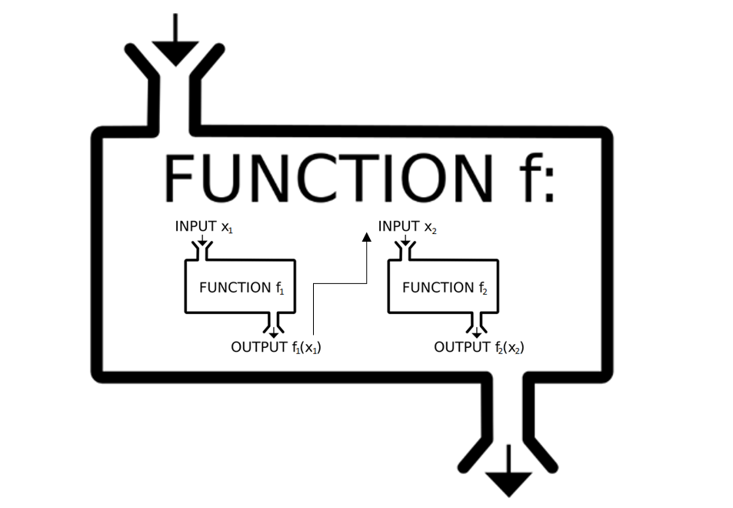
Funções
A ideia básica de uma função, implementada em alguma linguagem de programação, é encapsular ou agrupar um código que poderá ser chamado por qualquer outro trecho do programa.
exemplo: int main()
‹#›

Slide 8
char exemplo()
int exemplo()
float exemplo()
void exemplo()
double exemplo()
Tipos/exemplos de funções

Slide 9
Função main()
A main função serve como ponto de partida para a execução do programa. Em geral, ela controla a execução direcionando as chamadas para outras funções no programa.
No nosso programa, a função main é a responsável por armazenar o menu, pois é desse ponto que o usuário ativa as outras funções ou partes do programa
‹#›

Slide 10

Obrigado!
https://www.linkedin.com/in/pedrobrocaldi/

